Slide 1
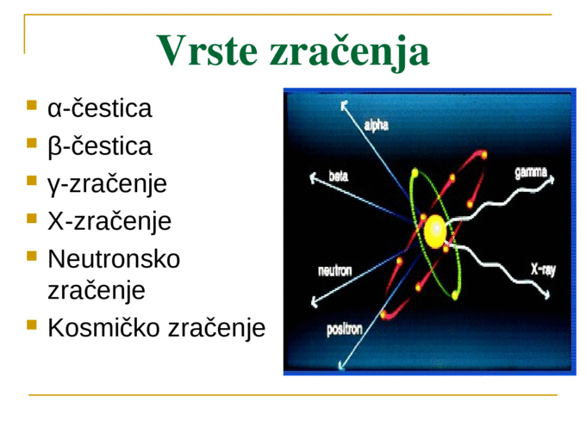
JONIZUJUĆE ZRAČENJE
NASTAVNICA-TAMARA MIŠUROVIĆ
Jonizujuće zračenje je elektromagnetno ili čestično zračenje koje može da izazove jonizaciju( stvara jone ).
Tako nastali joni narušavaju biohemijske procese u ćelijama , što može dovesto do raznih poremećaja u njihovom funkcionisanju i djeljenju, i konačno do nastanka ozbiljnih bolesti.
*Kada nastaje jonizacija?
-Kada zraci imaju energiju dovoljnu da otrgnu elektron iz elektronske ljuske.

Slide 2
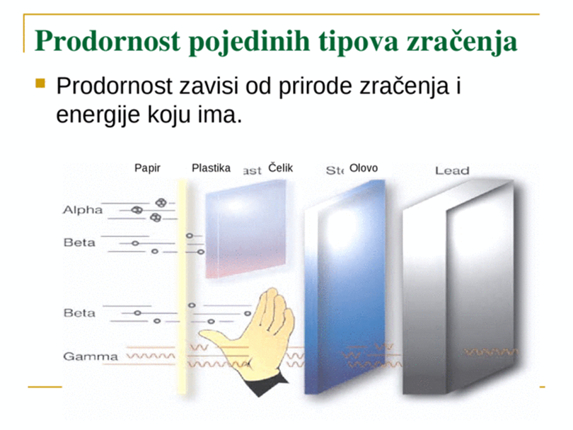
α –ČESTICE , KRUPNE, POZITIVNO NAELEKTRISANE ČESTICE
β-ČESTICE, SITNIJE , NEGATIVNO NAELEKTRISANE ČESTICE
γ-ZRACI, NEUTRALNI ELEKTROMAGNETNI TALASI MALIH TALASNIH DUŽINA
X-ZRACI DOBIJAJU SE IZ RENDGENSKOG APARATA
NEUTRONI-KRUPNE NENAELEKTRISANE ČESTICE

Slide 3
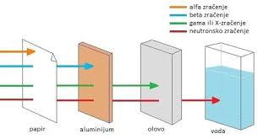
Alfa zračenje može zaustaviti papir
Beta zračenje može zaustaviti aluminijumski lim debeo nekoliko mm.
Gama zračenje može zaustaviti deset cm debela olovna ploča

Slide 4
Podjela zračenja prema porijeklu i izvoru
NASTAVNICA-TAMARA MIŠUROVIĆ
Zračenja mogu biti :prirodna i vještačka
U prirodne izvore spadaju:-kosmička radijacija,
-zemaljska radijacija,
-zračenje iz radioaktivnih izvora koji se nalaze u tkivima živih bića.
*Veliki dio kosmičkog zračenja potiče izvan Sunčevog sistema , a jedan dio dolazi od Sunca.Atmosfera i Zemljino magnetno polje se ponašaju kao štit od kosmičkog zračenja smanjujući količinu zračenja koja dolazi od površine.
*Zemaljska radijacija potiče od prirodnih radioaktivnih elemenata koji se nalaze u zemljištu, posebno u glinovitoj podlozi i stijenama, i različita je na različitim djelovima Zemlje.Naročito je velika iznad naslaga uranove rude.

Slide 5
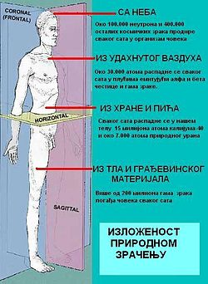

Slide 6
Izvori vještačkog zračenja su:
-nuklearni reaktori,
-nuklearne elektrane,
-radioaktivni izotopi i drugi izvori koji se koriste u medicini i ndustriji,
-rendgenski aparati,
-testiranje nuklearnog oružja
Svi ovi vještački izvori radioaktivnosti znatno su uvećali ukupne doze zračenja koje prima svaki pojedinaci i čovječanstvo u cjelini.
Jedinica za mjerenje aktivnosti radioaktivnog izvora je bekerel
Doze zračenja se mjere količinom energije apsorbovanje tkivima izloženih zračenju.Jedinica za mjerenje apsorbovane doze jonizujućeg zračenja tj energije unijete radijacijom po gramu tkiva, zove se gre.j(Gx)

Slide 7
Posledice Idjelovanja jonizujućeg zračenja
NASTAVNICA-TAMARA MIŠUROVIĆ

Slide 8
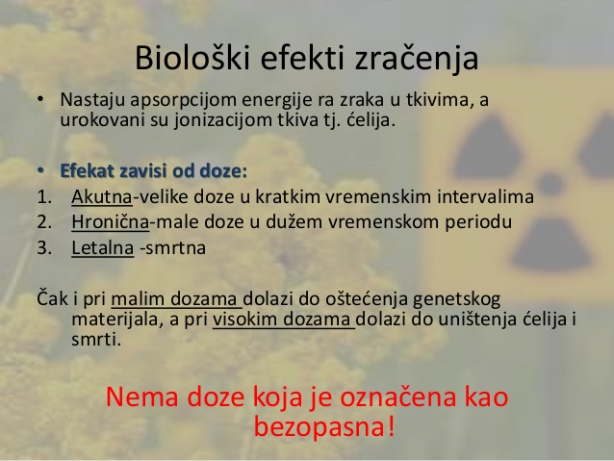

Slide 9
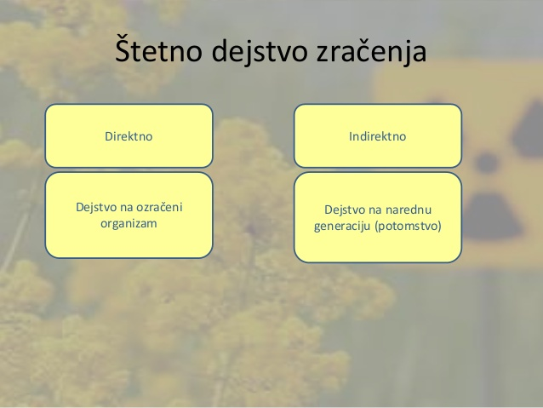
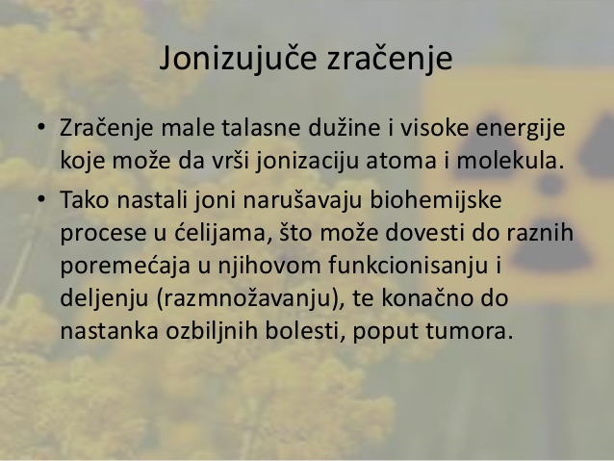
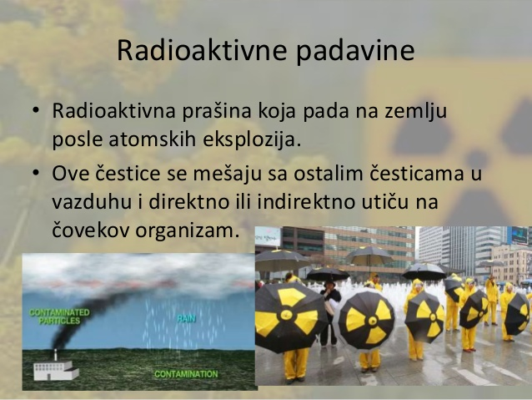

Slide 10
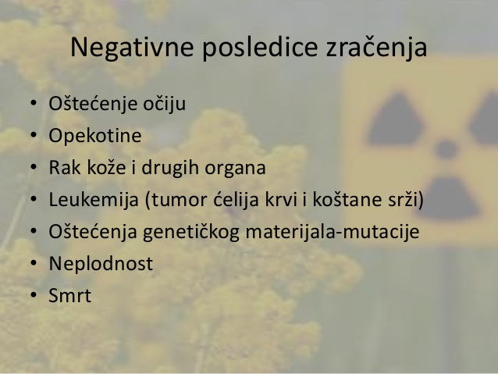
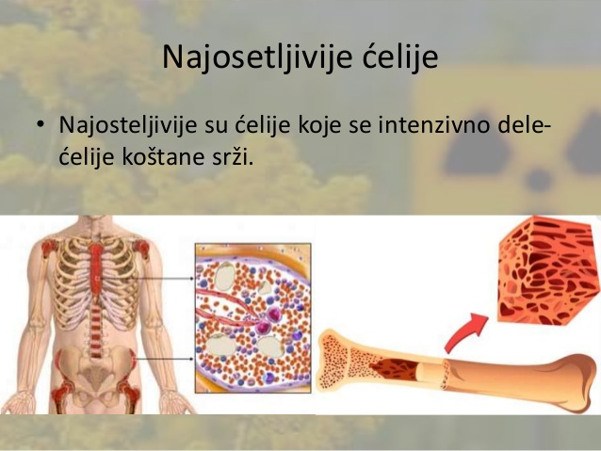

Slide 11
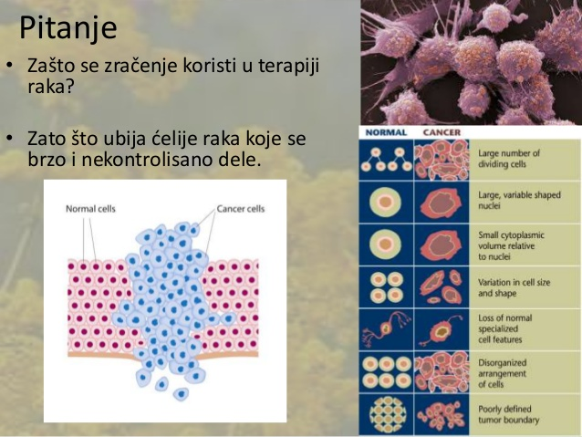

Slide 12
Radioaktivno zagađenje životne sredine
Kaka radioaktivni izotopi dospiju u životnu sredinu , oni se vrlo brzo raspršuju i razređuju, a mogu se i koncentrisati u živim organizmima i dalje prenositi lancima ishrane ili uključivati u kruženje u okviru prirodnih biogeohemijskih ciklusa.
Radioaktivne materije mogu se akumulirati u vodi, zemljištu, sedimentima ili vazduhu.Koncentracije su veće u vodenim nego u kopnenim ekosistemima jer je strujanje hranljivih materija brže u vodi nego zemljištu.
Posebnu opasnost po živi svijet predstavljaju nuklearne nesreće.Od neposrednih posledica nesreće u Černobilju život je izgubilo oko 30, a ozračeno oko 5miliona ljudi.
Procjenjuje se da je više od 70.000 žrtvi raka i leukemije.

Slide 13
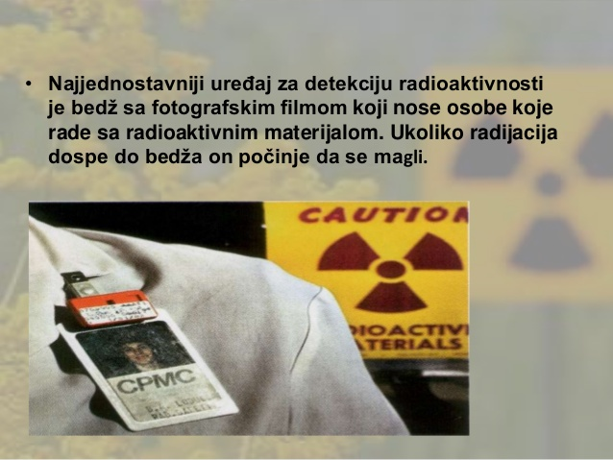
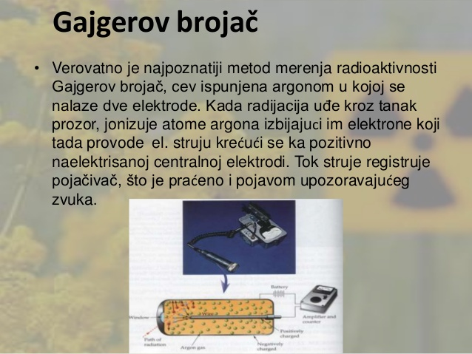
MJERENJE JONIZUJUĆEG ZRAČENJA

Slide 14
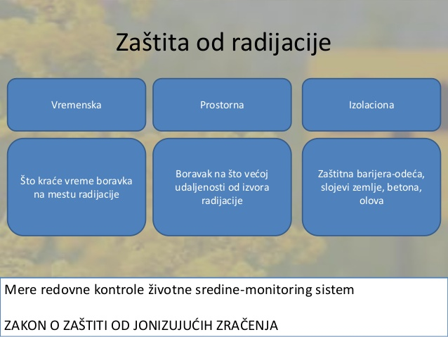

Slide 15
Pitanja za utvrđivanje znanja
1.Definiši jonizujuće zračenje.
2.Objasni razliku između alfa, beta, gama čestica?
3.Kako zračenje dijelimo prema izvoru i porijeklu?
4.Š ta spada u prirodne izvore radijacije?
5.Šta spada u vještačke izvore radijacije?
6.šta je doza zračenja?
7.Objasni biološke efekte djelovanja joniujućeg zračenja?
8.Navedi negativne posledice zračenja za čovjekai životnu sredinu.
9.Zašto se zračenje koristi u terapiji raka?
10.Koje su mjere zaštite od radijacije?

